Slide 1
Веб-совещание координаторов муниципальных тьюторских команд
21.12.2022
Тихомирова Ольга Вячеславовна, к.п.н.,
доцент кафедры педагогических технологий,
руководитель тьюторского центра НМЦ ЯГПУ им. К.Д. Ушинского

Slide 2
Активность МТК

Slide 3
Проект ФИП
Инновационный образовательный проект
«Структурно-функциональная модель тьюторского сопровождения будущих и молодых педагогов в системе непрерывного профессионального образования»

Slide 4
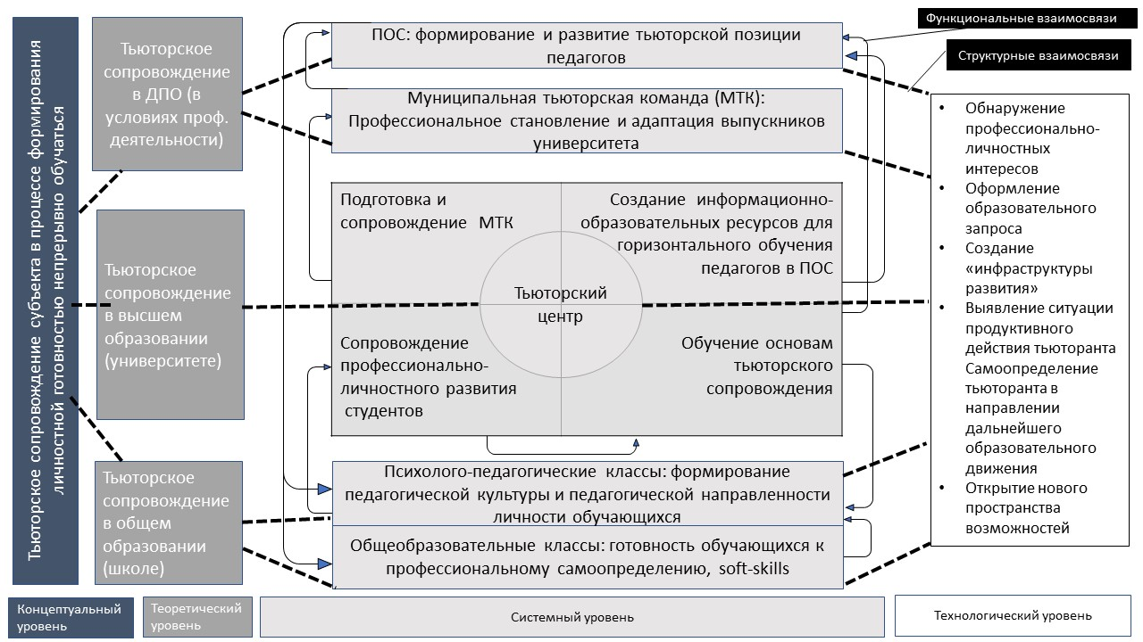
Notes:
структурно-функциональная модель, в основе которой лежат сущностные связи и отношения между компонентами системы. Структурные представления разного рода позволяют разделить сложный процесс с большой неопределенностью на подсистемы, лучше поддающиеся анализу, и рассматривать их как отдельные модели или компоненты общей структурно-функциональной модели. При этом структурно-функциональная модель определяет не только компонентный состав системы с присущими ей связями, но и ее функциональную ориентированность, характеризующуюся концептуальным, теоретическим, системным и технологическим уровнями. На концептуальном уровне определяются основные идеи, подходы и принципы ее реализации. Ведущая концептуальная идея, заключающаяся в тезисе о том, что непрерывность образования субъекта обеспечивается, главным образом, его готовностью к саморазвитию, а именно способностью осознавать свои образовательные потребности и мотивы, прогнозировать результат, определять и оценивать пути его достижения. Ведущий принцип – принцип индивидуализации образования. На теоретическом уровне исследуются основания и условия реализации концептуальной идеи, обосновываются оптимальные для конкретной образовательной среды, в которой находится непрерывно образовывающийся субъект, дидактические решения. На системном уровне создаются и апробируются частные модели как структурные компоненты системы непрерывного образования, характеризующие специфику реализации принципа индивидуализации в разных образовательных системах согласно целевой направленности тьюторского сопровождения субъекта на конкретном уровне образования, а также устанавливаются взаимосвязи между структурными компонентами и исследуется их эффективность. На технологическом уровне апробируются, преобразуются, создаются новые тьюторские техники и технологии на каждом этапе тьюторского действия в соответствии с выделенной образовательной спецификой.

Slide 5
Сопровождение поступления в ЯГПУ
Сопровождение перехода к профессиональной деятельности
Схема сопровождения будущего и молодого педагога
Тьюторское сопровождение (допрофессиональная подготовка) ученика
Тьюторское сопровождение выпускника – студента ЯГПУ
Тьюторское сопровождение выпускника ЯГПУ –молодого учителя
Сопровождение тьюторов
Сопровождение тьюторов и педагогов
Разработка и пилот ДООП «Шаги к учителю будущего» (модуль для 10-11 классов)»
Разработка ДООП «Шаги к учителю будущего» (модуль для студентов)»
Разработка информационно-образоватльных ресурсов для молодых учителей
Формирование МТК, подготовка муниципальных тьюторов (через ППК), передача им УММ ДООП
Формирование тьюторской команды университета, подготовка тьюторов (через ППК), передача им УММ ДООП и курса по выбору
Формирование (расширение) МТК, подготовка муниципальных тьюторов к работе с молодыми педагогами (через ППК)
Методическая поддержка деятельности тьюторов (семинары, пособия …)
Разработка и реализация курса по выбору «Проектирование саморазвития»
Методическая поддержка деятельности МТК в работе с молодыми педагогами

Slide 6
Сопровождение поступления в ЯГПУ
Сопровождение заявки на программу «Земский учитель»
Схема сопровождения будущего и молодого педагога сельской школы
Тьюторское сопровождение (допрофессиональная подготовка) ученика сельской школы
Тьюторское сопровождение выпускника сельской школы – студента ЯГПУ
Тьюторское сопровождение выпускника ЯГПУ –молодого учителя сельской школы
Сопровождение тьюторов
Сопровождение тьюторов и педагогов
Разработка и пилот ДООП «Земский(сельский) учитель: шаг в будущее» (модуль для 10-11 классов)»
Разработка ДООП «Земский (сельский) учитель: шаг в будущее» (модуль для студентов)»
Разработка информационно-образоватльных ресурсов для молодых учителей сельских школ
Формирование МТК, подготовка муниципальных тьюторов (через ППК), передача им УММ ДООП
Формирование тьюторской команды университета, подготовка тьюторов (через ППК), передача им УММ ДООП и курса по выбору
Формирование (расширение) МТК, подготовка муниципальных тьюторов к работе с молодыми педагогами (через ППК)
Методическая поддержка деятельности тьюторов (семинары, пособия …)
Разработка и реализация курса по выбору «Педагогика сельской школы»
Методическая поддержка деятельности МТК в работе с молодыми педагогами сельских школ

Slide 7
План 2023: запрос

Slide 8
План январь 2023
16 января 15.00 расширенное совещание координаторов МТК и руководителей научных коллективов НМЦ (ЯГПУ, Республиканская 108, 315а)
Готовим 5-минутное выступление (методические инициативы + запрос)
24 января 12.30 семинар «Развитие функциональной грамотности школьников средствами феномен-ориентированного подхода» (СШ №28, Ярославль)
Готовим активности (учебное занятие или выступление на КС) и участников
Подготовка Тьюторской Неконфренции (формирование программы до 23 января)
Готовим активности (учебное занятие или выступление на КС) и участников

Slide 9
Проект Тьюторской НЕконференции «Шаги к учителю будущего: ценности и смыслы» 16-17 февраля 2023 г.
Взаимообмен и взаимообучение практиками индивидуализации, антропопрактиками, технологиями интеграции психолого-педагогических знаний в предметное преподавание
Передача «эстафетной палочки» от студентов – обучающимся педагогических классов, от молодых педагогов – студентам, от мастеров и мэтров - …
Продуцирование форматов сопровождения педагогов
Ключевой вопрос: в чем смыслы и ценности современного педагогического образования?

Slide 10
События НЕконференции
Мастерская технологии субъект-ориентированного подхода
Мастерские тьюторского сопровождения педагогов
Мастерская тьюторского сопровождения будущих педагогов
Мастерские педагогической антропопрактики
Мастерская образовательной со-бытийности
Мастерская феномен-ориентированного обучения
Уроки:
Формирование педагогических знаний на учебных занятиях общеобразовательного цикла (урок иностранного языка, урок литературы)
Формирующее оценивания как практика индивидуализации (урок математики)

Slide 11
Другие активности
Воркшопы (очная)
В этой активности может быть Ваша разработческая сессия с участниками НЕконференции по проектированию различных образовательных событий индивидуализированного педагогического образования
Коворкинг/нетворкинг (очная/заочная)
В этой активности может быть фасилитируемая Вами профессиональная коллаборация с определенной целевой группой (педагогами, руководителями и специалистами центров сопровождения педагогов, преподавателями и др.) по заявленной Вами теме (круглые столы, дискуссии, митапы…)
«Информальное образование: как передать ценности и смыслы педагогического образования вне учебной деятельности?». Образовательные экскурсии или другие активности (очная/заочная)
В этой активности может быть Ваша экскурсия (очная или виртуальная) или другие активности для обучающихся психолого-педагогических классов, студентов, педагогов допрофессиональной подготовки по знаменитым культурно-историческим объектам Вашего региона, связанных с развитием педагогического образования, деятельностью знаменитых педагогов.

Slide 12
Возможен заявительный формат
Образовательные учреждения профессионального образования приглашаются в качестве партнеров мероприятия
tutor-in@yandex.ru

Slide 13
Проект семинара 24 января 2023 г.
Развитие функциональной грамотности школьников средствами феномен-ориентированного подхода
МОУ "ГЦРО" г. Ярославля
ФГБОУ ВО «Ярославский государственный педагогический университет им. К.Д. Ушинского»
Тьюторский центр непрерывного педагогического образования «ТьюторIn»
ГАУ ДПО ЯО «Институт развития образования»
Центр непрерывного повышения профессионального мастерства педагогических работников

Slide 14
Время | Событие | Модератор/ выступающие
12.30 | Регистрация участников, коммуникационная площадка | Голицина Л.А.
13.00-13.15 | Открытие семинара, приветствия | Зыкова О.В./ Лаврентьева И.В., Шляхтина Н.В., Тихомирова О.В.
13.15-14.00 | Учебные занятия по формированию функциональной грамотности
 | 1. Тема занятия «Формирование естественно научной грамотности, изучение феномена – соль», 3 класс | Панова Надежда Александровна, учитель начальных классов, средняя школа №28
 | 2. Тема занятия «Феномен-соль» 8класс | Тюрина Людмила Валентиновна, учитель химии и биологии, средняя школа №28
 | 3. Тема занятия «Формирование глобальных компетенций, феномен – время», 8класс | Андронова Анастасия Алексеевна, учитель математики, средняя школа №28
14.05-14.45 | Круглый стол «Педагогические подходы к формированию и развитию функциональной грамотности»
 | 1. Тема выступления «Организация взаимодействия «Педагог-педагог» в рамках реализации проекта «Формирование функциональной грамотности школьников средствами феномен-ориентированного подхода» | Сухова Светлана Николаевна, заместитель директора по УВР средняя школа №28
 | 2. Тема выступления «Формирование функциональной грамотности в художественно театральной деятельности» | Зайцева Татьяна Владимировна учитель начальных классов, средняя школа №28
 | 3. Тема выступления «Формирование коммуникативной грамотности младших школьников. Эффективное управление эмоциями, поведением, взаимодействием с другими». | Вьюгина Анна Романовна, учитель начальных классов, средняя школа №28
 | 4. Тема выступления | ФИО/должность, школа
 | 5. Тема выступления | ФИО/должность, школа
14.45-15.00 | Подведение итогов регионального проекта. Закрытие семинара | Тихомирова О.В./участники

Slide 15
До новых встреч!

